Slide 1
CORONAVIRUS
COVID 19

Slide 2
EXAMENE RADIO-IMAGISTICE
SUSPICIUNE COVID 19
NU RADIOGRAFIE
SEMNUL PRINCIPAL – GEAM MAT
DIRECT CT NATIV, +/- HRCT
SFR + SOC. IMAGISTICA TORACICA FR.
PRIMELE TREI ZILE SIMPTOMATICE – POATE FI ASPECT NORMAL

Slide 3
CT NATIV
Pacient in decubit dorsal
Bratele ridicate deasupra capului
Pacient in apnee – de preferinta inspir profund
Sectiuni 2-4mm, contigue

Slide 4
MASURI DE PREVENTIE
Pacient asigurat cu masca
Asistentul medical/medic asigurat cu masca + manusi in caz de suspiciune
Asistentul medical/medic asigurat cu masca + manusi si combinezon in caz confirmat

Slide 5
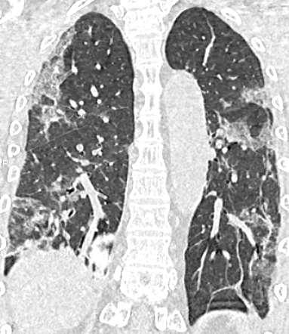
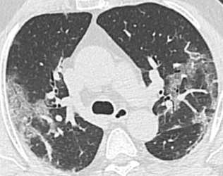
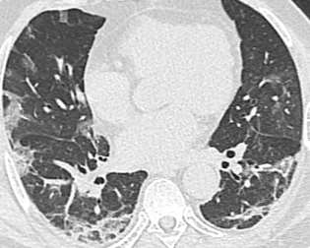
GEAM MAT SUBPLEURAL - PERIFERIC
BILATERAL - MULTIPLE

Slide 6
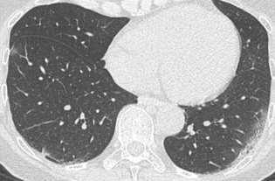
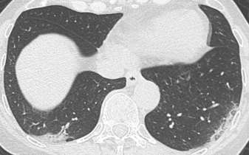
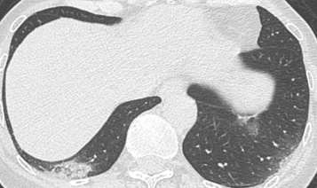
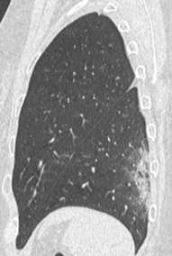
PROCES DE CONDENSARE ALVEOLARA LI BILATERAL
+ GEAM MAT - SUBPLEURAL

Slide 7
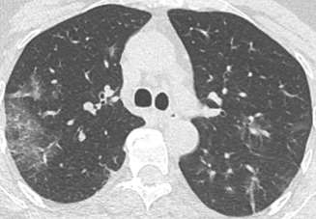
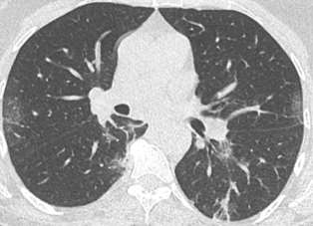
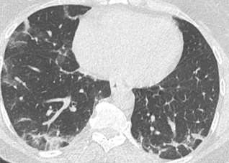
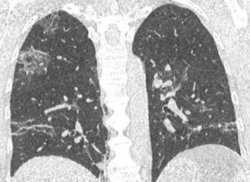
ARII GEAM MAT MULTIFOCALE LS BILATERAL
SUBPLEURALE
+
CONDENSARI LINIARE IN BANDA LS =
PNEUMONIE ORGANIZATA

Slide 8
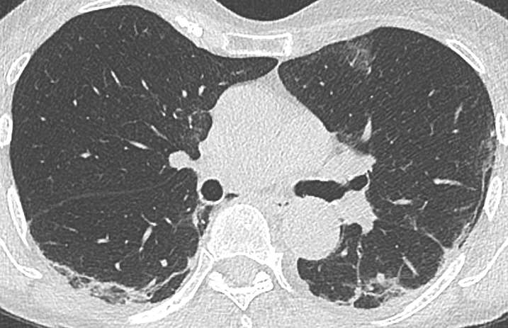
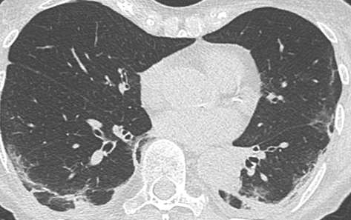
GEAM MAT PERIFERIC LSS
+
CONDENSARI PULMONARE IN BANDA =
PNEUMONIE ORGANIZATA LIS

Slide 9
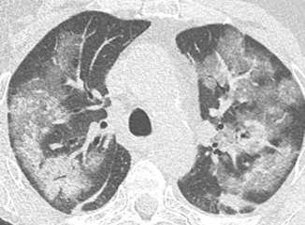
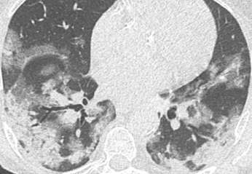
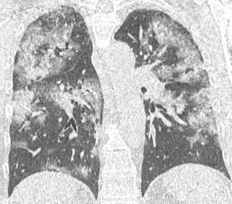
FORMA GRAVA
GEAM MAT PERIFERIC SI CENTROPULMONAR
ABSENTA SISTEMATIZARII
ABSENTA NODULILOR CENTROLOBULARI

Slide 10
DIAGNOSTIC DIFERENTIAL
PNEUMONIE
BRONHOPNEUMONIE
BRONSIOLITA
BRONSIECTAZII CU TULBURARI DE VENTILATIE
ALTE TULBURARI DE VENTILATIE DE DIVERSE ETIOLOGII
SARCOIDOZA SUPRAINFECTATA
BOLI HEMATOONCOLOGICE
MODIFICARI PULMONARE CONSECINTA CITOSTATICELOR

Slide 11
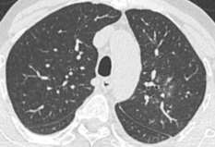
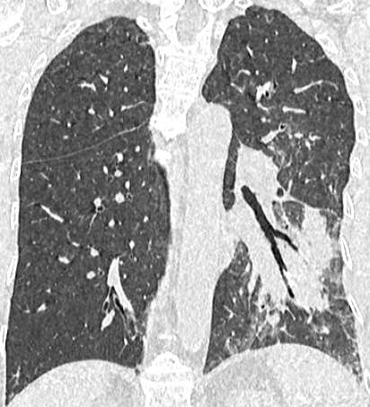
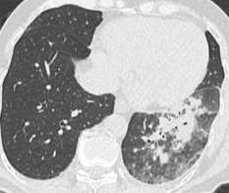
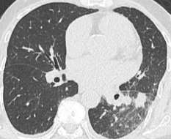
PNEUMONIE

Slide 12
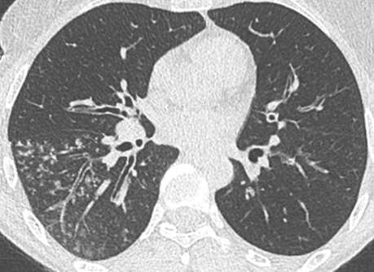
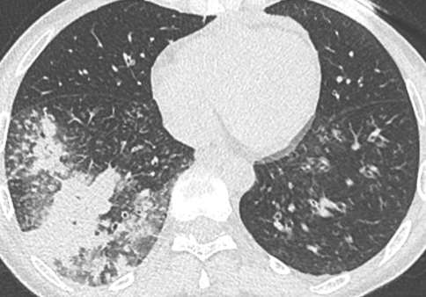
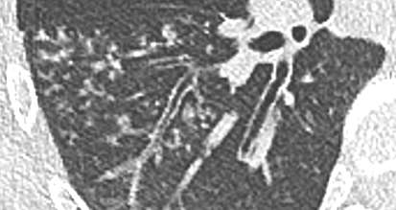
PREZENTA DE MICRONODULI ALVEOLARI LID
+
CONDENSARE ALVEOLARA

Slide 13
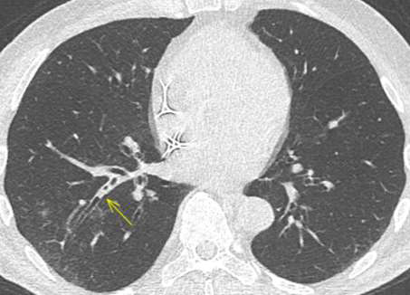
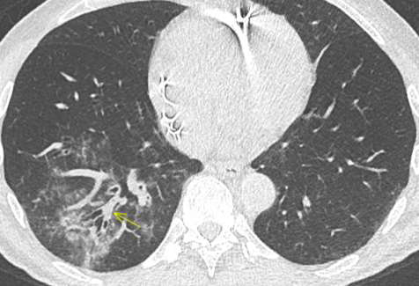
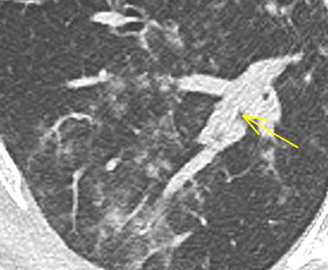
BRONHOPNEUMONIE
IMPACTION MUCOID BRONSIC
+
NODULI CENTROLOBULARI
+
GEAM MAT

Slide 14
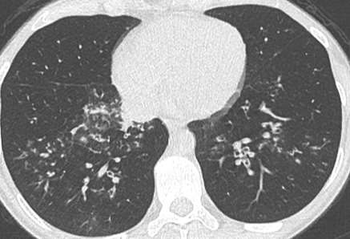
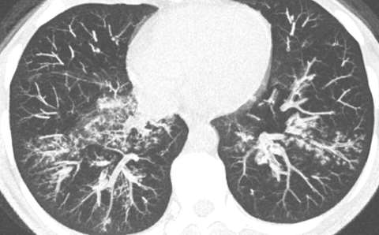
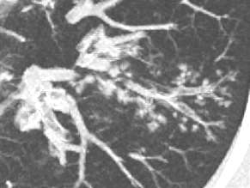
BRONSIOLITA
MICRONODULI CENTROLOBULARI
+
ARBORE BRONSIC CU DILATATII SEGMENTARE
(BURJONAT/BUD TREE)

Slide 15
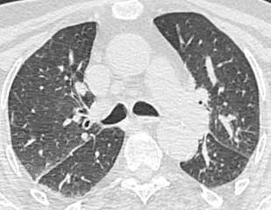
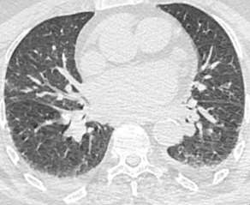
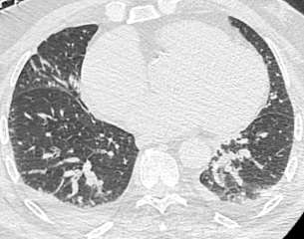
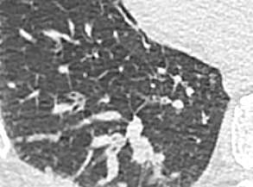
EPANSAMENT PLEURAL BILATERAL
+
FIBROZA PERIBONSICA
+
LINII SEPTALE

